Slide 1
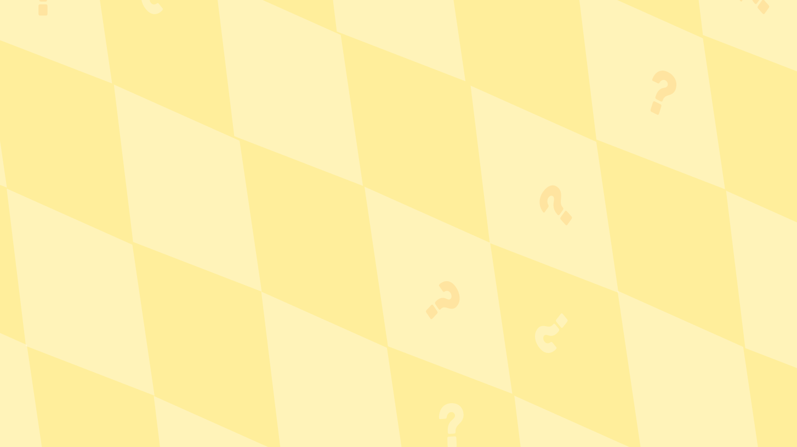

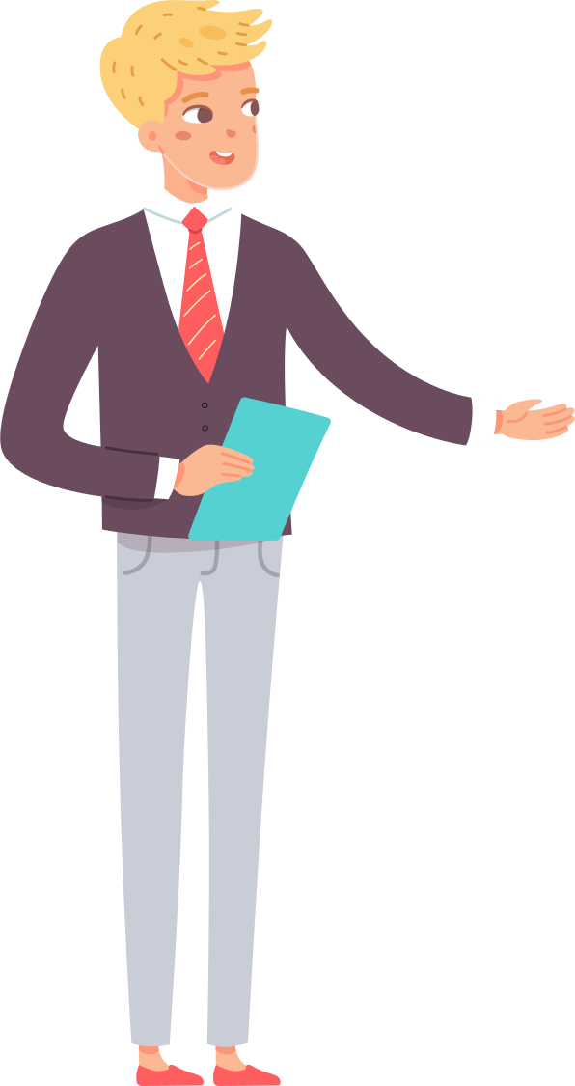
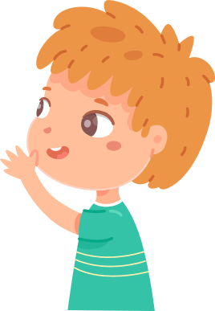

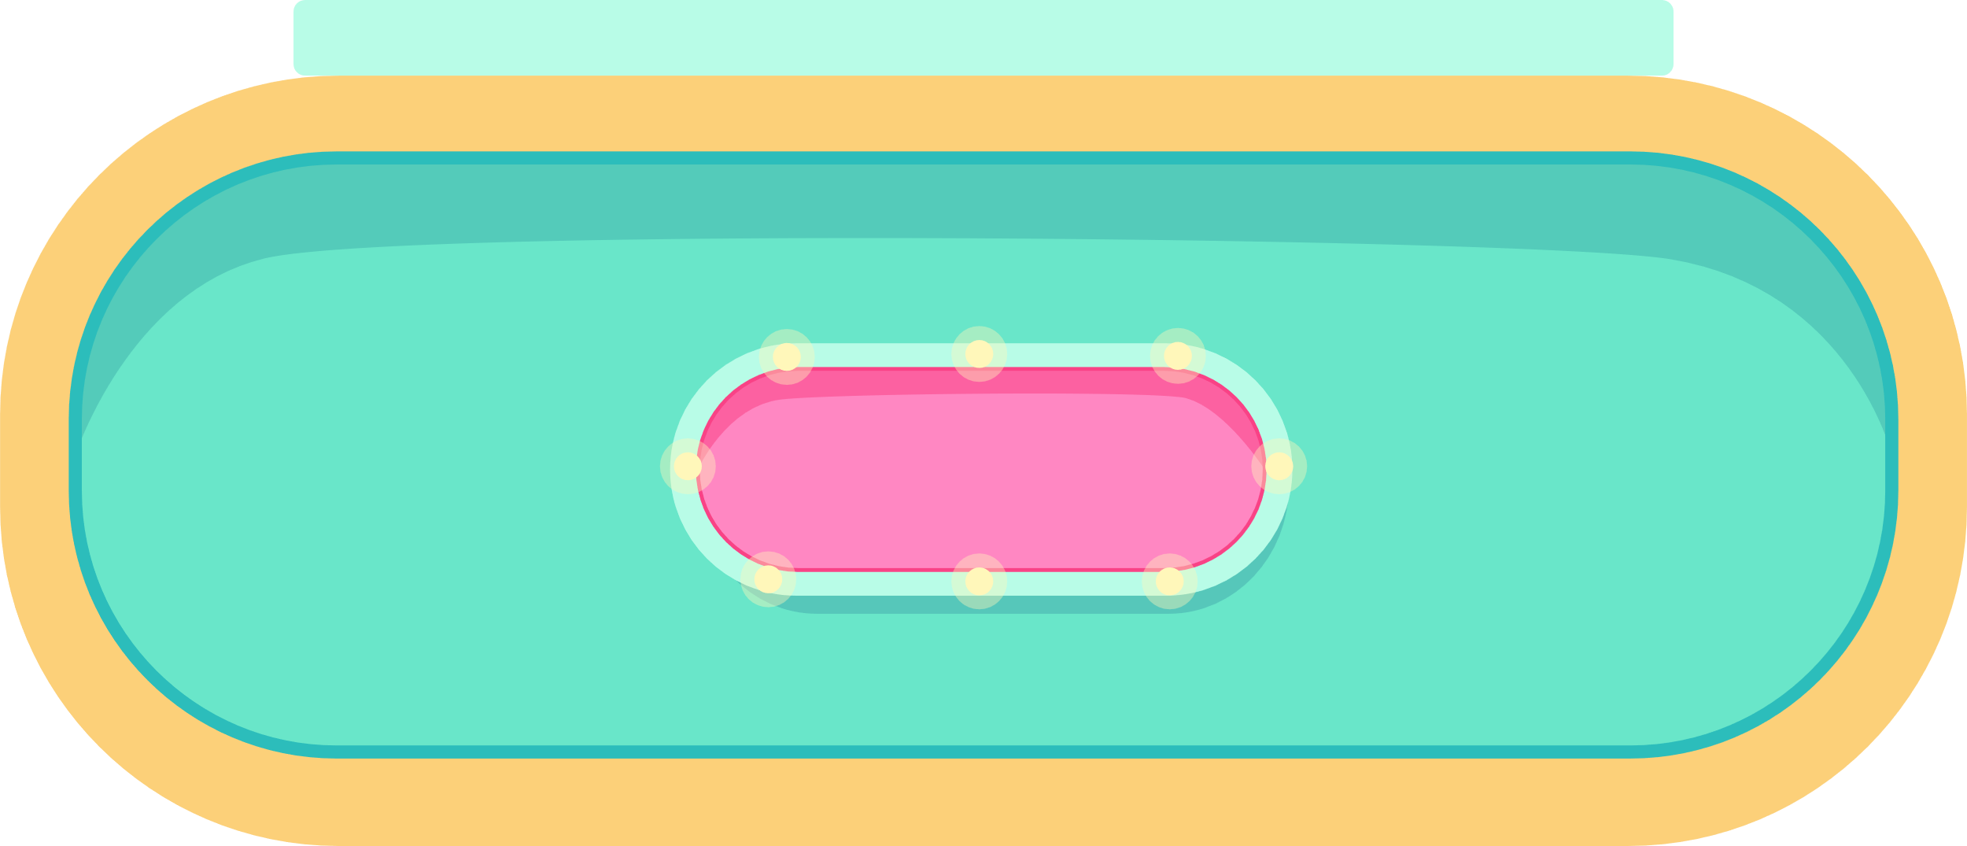
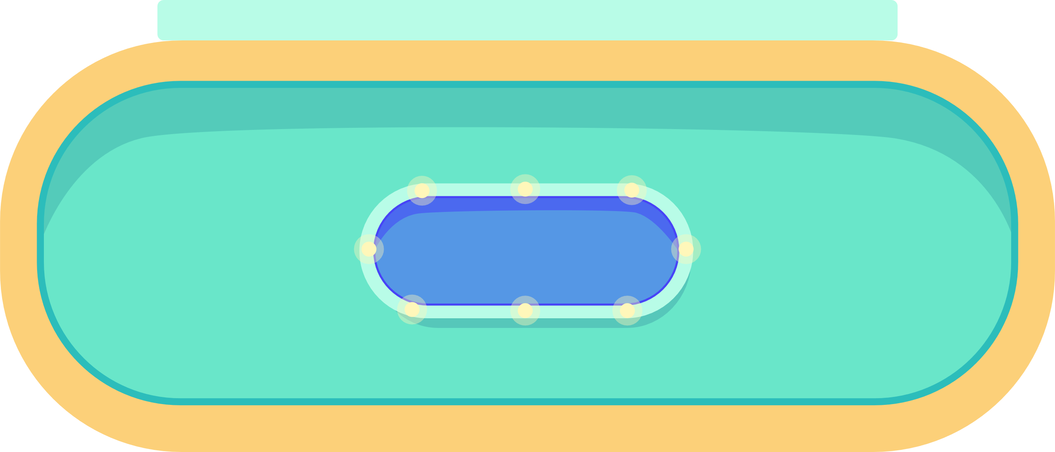

التهيئة
أبطالي الرائعين
لنبدأ تحدي اليوم بهذا
الفيديو
هل أنتم مستعدون للفوز ؟
0
0

Slide 2

التهيئة
0
0

Slide 3
الأهداف
الأهداف :
يَكْتُبُ الْمُتَعَلمُ الْكَلِماتِ الْمُنْتَهِيَةِ بالتّاءِ الْمَفْتوحَةِ والتّاءِ الْمَرْبوطَةِ والْهاءِ
كِتابَةً صَحيحَةً.
0
0

Slide 4
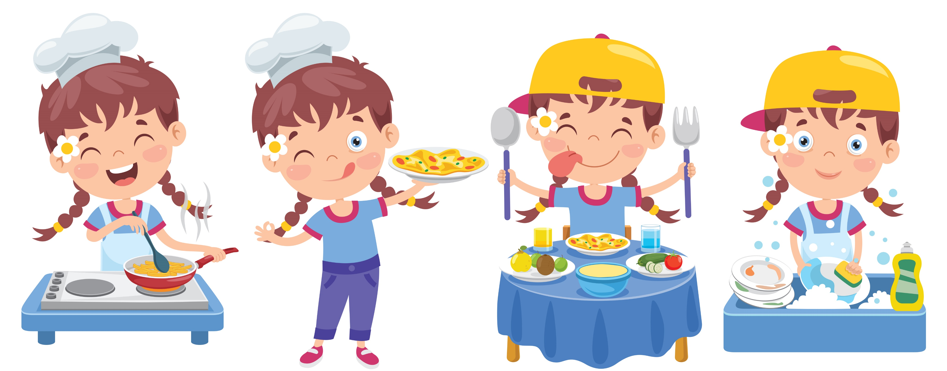
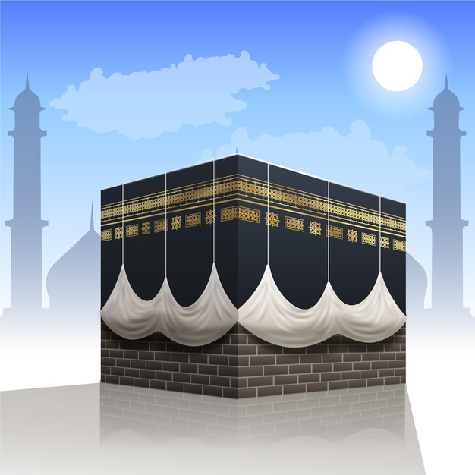



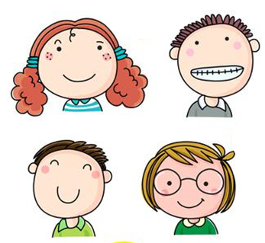


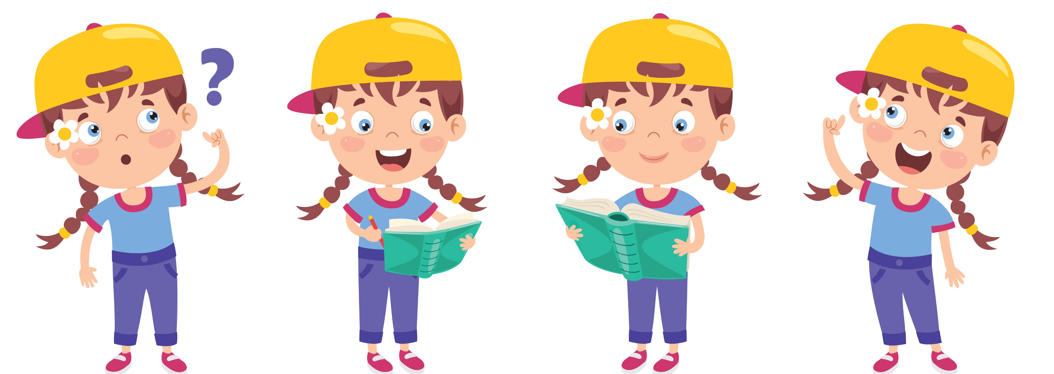
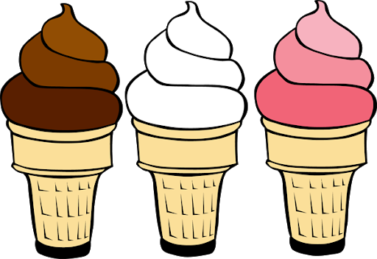

السؤال الأول: اختر الرسم الصحيح لاسم الصورة
السؤال الثاني: حدد الصور التي تحوي تاءً مفتوحة
السؤال الرابع: اكتب أفعال ماضية مستعيناً بالصور .
عرض الدرس
السؤال الثالث: اكتب ثلاث كلمات تنتهي بهاء
ثَـلاجَـهٌ
ثَـلاجَتٌ
ثَـلاجةٌ
عند الضغط على الطاولة تزيد نقاط الفريق
" امسح النص "
وُجـوهٌ
وُجوتٌ
وجوةٌ
مُـثَـلَّجاهٌ
مُـثَـلَّجاةٌ
مُثـلَجاتٌ
بَـيْةٌ
بَـيْـتٌ
بَيْهٌ
5
2
1
8
5
0
3
4
7
2
6
1
8
0
10
3
9
4
7
6
10
9

Slide 5
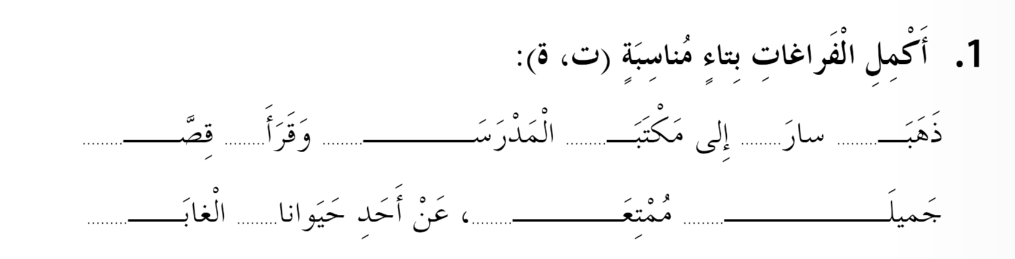
التقويم الختامي
ــةً
تْ
ــةِ
ــةِ
ة
ــتْ
ــة
تِ
ــةً
ــةً
0
0

Slide 6
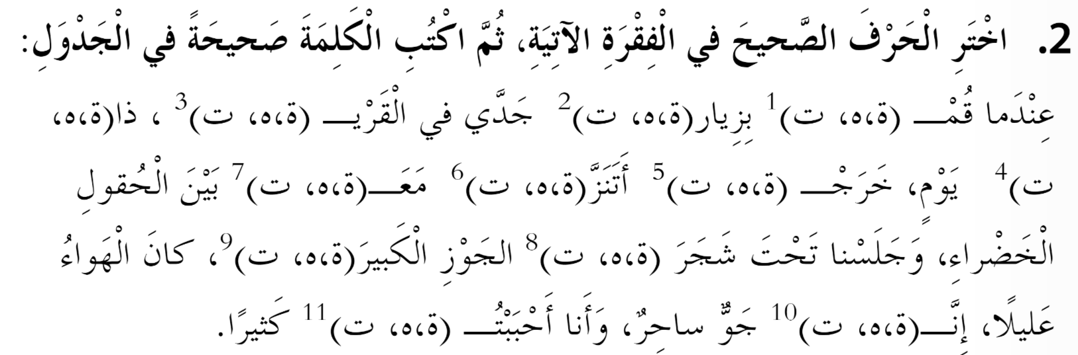
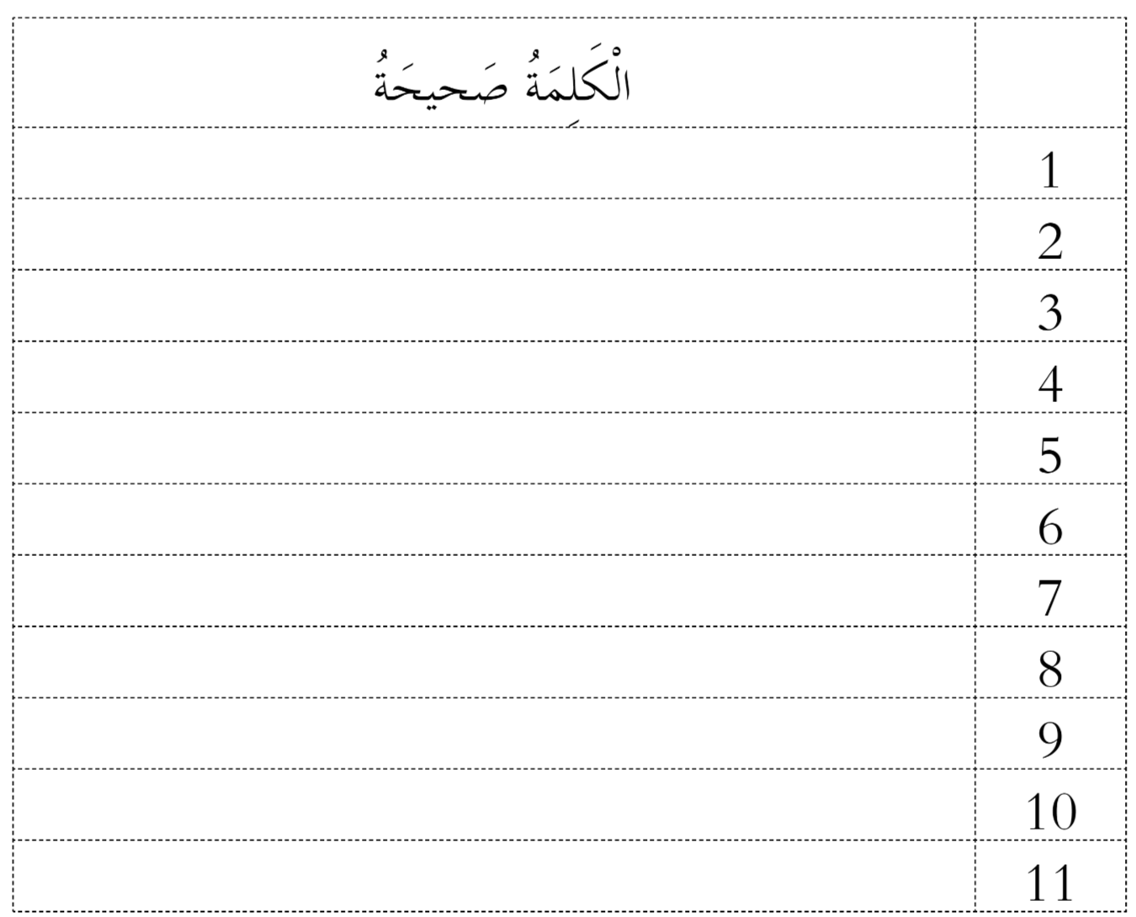
التقويم الختامي
أَتَنَزَّهُ
مَعَهُ
قُمْتُ
شَجَرَةِ
بِزِيارَةِ
الْكَبيرَةَ
الْقَرْيَةِ
إِنَّـهُ
ذاتَ
أَحْبَبْتُهُ
خَرَجَتْ
0

